Slide 1
JAVA SCRIPT 고급

Slide 2
오늘 배울 내용
프로토타입
함수형 프로그램
정규표현식

Slide 3
프로토타입

Slide 4
상속
객체지향언어의 특징
상속(inheritance) : 새로운 객체에서 기존 객체의 모든 프로퍼티와 메소드를 사용할 수 있는 것
자바스크립트의 상속 : 현재 존재하고 있는 객체를 프로토타입으로 사용하여, 해당 객체를 복제하여 재사용하는 것

Slide 5
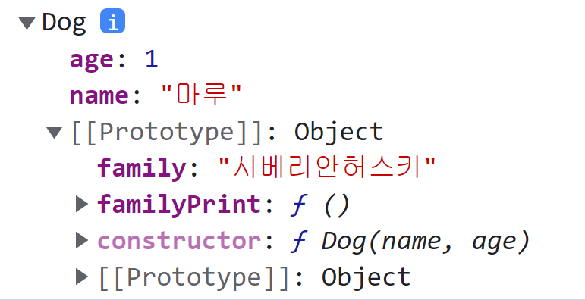
자바스크립트의 프로토타입 (prototype)
자바스크립트의 모든 객체는 프로토타입(prototype)이 있다
모든 객체는 각자의 프로토타입으로부터 프로퍼티와 메소드를 상속
자바스크립트의 모든 객체는 최소한 하나 이상의 다른 객체로부터 상속을 받으며, 이때 상속되는 정보를 제공하는 객체를 프로토타입(prototype)
프로토타입 객체
프로토타입 객체 안에 상속 받은 내용 전달
프로퍼티(속성)
메소드
생성자함수
Object 객체
생성자 함수
사자
Notes:
다른 객체를 참조하는 경우 참조 대상을 '프로토타입(prototype)'

Slide 6
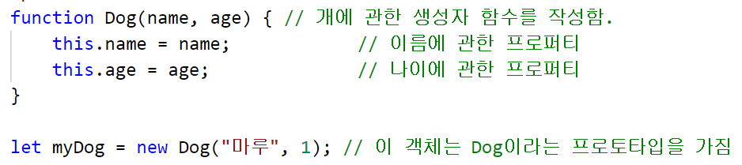
프로토타입의 생성
프로토타입을 생성하는 가장 기본적인 방법 : 객체 생성자 함수(object constructor function)
new 연산자를 사용해 생성한 객체는 생성자의 프로토타입을 자신의 프로토타입으로 상속
Notes:
프로토 타입은 개념적인 묶음.

Slide 7
프로토타입의 생성
let obj = new Object(); // 이 객체의 프로토타입은 Object.prototype
let date = new Date(); // 이 객체의 프로토타입은 Date.prototype, Object.prototype
obj 객체
Object()
[Object.prototype]
프로토타입 객체
Notes:
자바스크립트에서는 객체 이니셜라이저를 사용해 생성된 같은 타입의 객체들은 모두 같은 프로토타입을 가집니다.
또한, new 연산자를 사용해 생성한 객체는 생성자의 프로토타입을 자신의 프로토타입으로 상속받습니다.
하지만 Object.prototype 객체는 어떠한 프로토타입도 가지지 않으며, 아무런 프로퍼티도 상속받지 않습니다.
또한, 자바스크립트에 내장된 모든 생성자나 사용자 정의 생성자는 바로 이 객체를 프로토타입으로 가집니다.

Slide 8
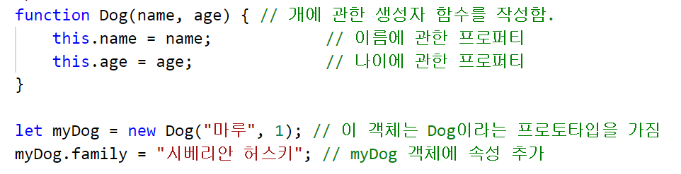
객체에 속성 및 메소드 추가
객체의 이름에 점을 찍어 원하는 속성과 메소드의 이름과 값을 추가

Slide 9
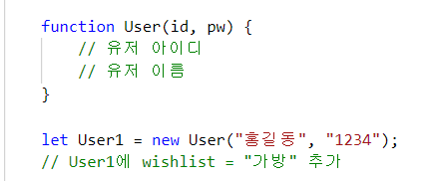
객체에 속성 및 메소드 추가 실습
아래 주석을 코드로 채워서 확인하세요. Console.dir()

Slide 10
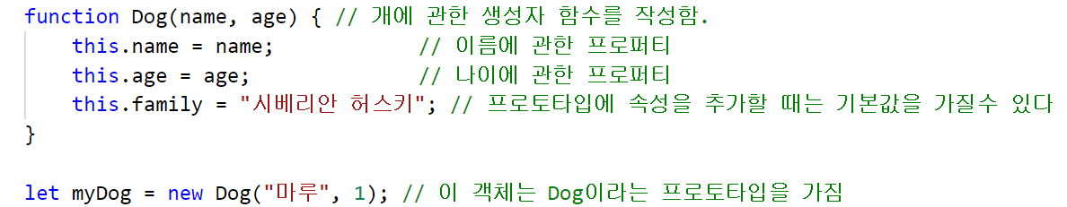
생성자 프로토타입에 속성 및 메소드 추가
여기서 말하는 프로토 타입은 생성자 함수에 추가하는 것 (생성자 함수는 크게 보면 프로토 타입이다)

Slide 11
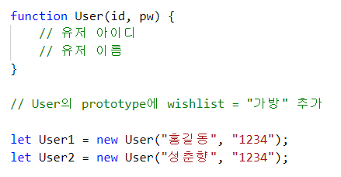
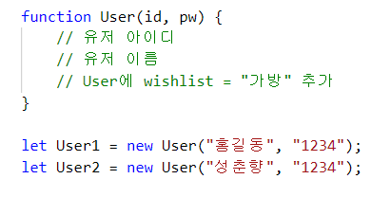
생성자 프로토타입에 속성 및 메소드 추가 실습
아래 주석을 채우고 각각의 유저들의 위시리스트를 확인하세요

Slide 12
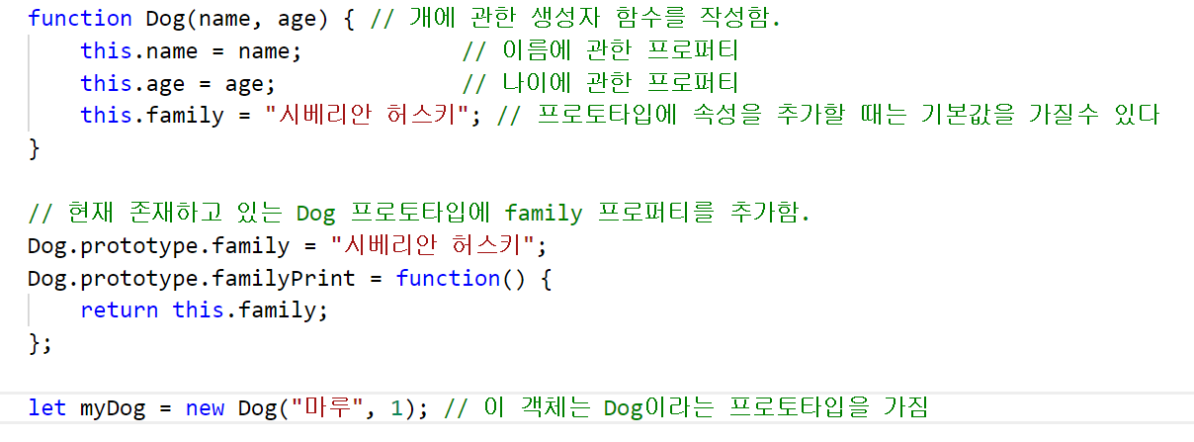
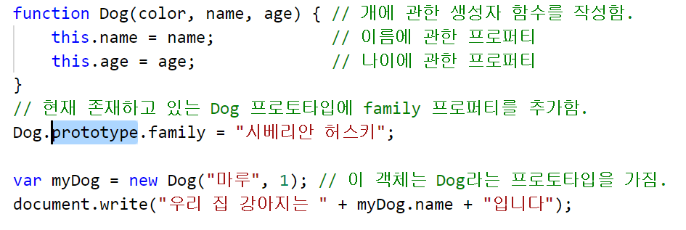
prototype 프로퍼티(속성)
현재 존재하고 있는 프로토타입에 새로운 속성이나 메소드를 추가

Slide 13
prototype 프로퍼티(속성)을 사용한 실습

Slide 14
prototype 를 사용하는 이유
메서드 같은 경우 별도의 하나의 기억공간에 저장하여 참조하여 가져올 수 있다 (공간절약)
새로 생성자 함수를 만들지 않고 메서드와 속성을 추가할 수 있다
객체 myDog
객체 yourDog
family = "시베리안 허스키";
family = "시베리안 허스키";
프로토타입 링크
familyPrint = function() {}

Slide 15
프로토타입 링크
숨겨진 링크로 프로토타입의 객체멤버에 접근
프로토타입 링크를 사용하는 이유 : 코드를 재사용하기 위함

Slide 16
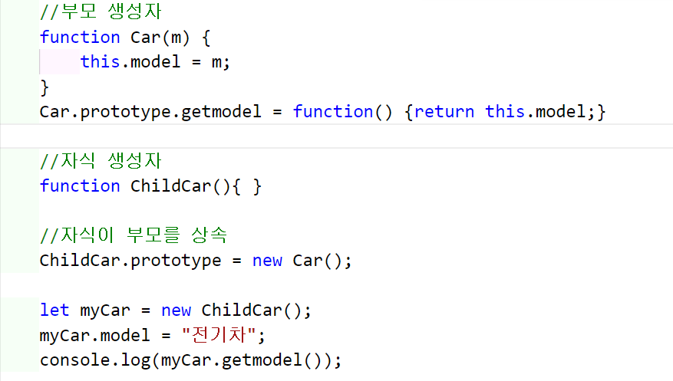
프로토타입 링크
부모 생성자 정의 후 자식 생성자가 부모 생성자 접근

Slide 17
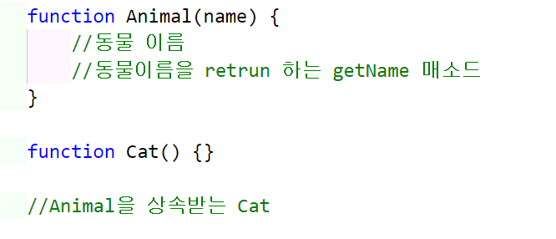
classical방식 실습
아래 주석을 채워 넣고 확인하세요

Slide 18
프로토타입 링크-prototypical방식
Object.creat() 사용방식
Object.create() - 지정된 프로토타입 객체 및 속성(property)을 갖는 새 객체
자식객체생성자. prototype = Object.creat(부모객체생성자)
Notes:
https://developer.mozilla.org/ko/docs/Web/JavaScript/Reference/Global_Objects/Object/create
__proto__ 사용방식
자식객체생성자.__proto__ = 부모객채생성자

Slide 19
prototypical방식 실습

Slide 21
Object 객체 프로퍼티와 메소드

Slide 22
객체 속성과 메소드
모든 자바스크립트 객체는 Object 객체와 Object.prototype 객체의 모든 속성과 메소드를 상속

Slide 23
Object 생성자의 메소드
hasOwnProperty() 특정 프로퍼티가 해당 객체에 존재하는지를 검사
propertyIsEnumerable() 특정 프로퍼티가 해당 객체에 존재하고, 열거할 수 있는 프로퍼티인지를 검사
isPrototypeOf() 특정 객체의 프로토타입 체인에 현재 객체가 존재하는지를 검사
isExtensible() 객체에 새로운 프로퍼티를 추가할 수 있는지 여부를 반환 preventExtensions() 메소드를 사용하여 해당 객체에 새로운 프로퍼티를 추가할 수 없도록 설정
toString() 이 메소드를 호출한 객체의 값을 문자열로 반환
valueOf() 특정 객체의 원시 타입(primitive type)의 값을 반환

Slide 24
getter와 setter 메소드의 정의
접근자 프로퍼티
getter 메소드는 특정 프로퍼티의 값을 받아오기 위한 메소드 객체의 프로퍼티 값에 접근할 때 getter 메소드에 아무런 인수를 전달하지 않고 호출
setter 메소드는 특정 프로퍼티의 값을 설정하기 위한 메소드 객체의 프로퍼티 값을 변경할 때 setter 메소드에 대입하고자 하는 값을 인수로 전달하여 호출

Slide 25
함수형 프로그램

Slide 26
프로그래밍 패러다임 (Programming Paradigm)
프로그래머에게 프로그래밍의 관점을 갖게 하고 코드를 어떻게 작성할 지 결정하는 역할
새로운 프로그래밍 패러다임을 통해서는 새로운 방식으로 생각하는 법을 배우게 되고, 이를 바탕으로 코드를 작성

Slide 27
프로그래밍 패러다임 구분
명령형 프로그래밍: 무엇(What)을 할 것인지 나타내기보다 어떻게(How) 할 건지를 설명하는 방식
절차지향 프로그래밍: 수행되어야 할 순차적인 처리 과정을 포함하는 방식 (C, C++)
객체지향 프로그래밍: 객체들의 집합으로 프로그램의 상호작용을 표현 (C++, Java, C#)
선언형 프로그래밍: 어떻게 할건지(How)를 나타내기보다 무엇(What)을 할 건지를 설명하는 방식
함수형 프로그래밍: 순수 함수를 조합하고 소프트웨어를 만드는 방식 (클로저, 하스켈, 리스프)

Slide 28
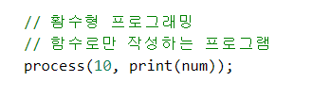
함수형 프로그래밍의 등장
명령형 프로그래밍 기반 > 복잡하게 엉켜있는 스파게티 코드를 유지보수하는 것이 매우 힘듦
해결하기 위해 함수형 프로그래밍이라는 프로그래밍 패러다임
함수형 프로그래밍은 거의 모든 것을 순수 함수로 나누어 문제를 해결하는 기법으로, 작은 문제를 해결하기 위한 함수를 작성하여 가독성을 높이고 유지보수를 용이하게 해준다.
클린 코드(Clean Code)의 저자 Robert C.Martin은 함수형 프로그래밍을 대입문이 없는 프로그래밍이라고 정의

Slide 29
정규표현식

Slide 30
정규 표현식(RegExp)
문자열에서 특정한 규칙을 가지는 문자열의 집합을 찾아내기 위한 검색 패턴
문자열 검색이나 교체 등의 작업에서 사용

Slide 31
정규 표현식 사용 방법
정규 표현식 리터럴을 이용한 생성
/검색패턴/플래그
RegExp 객체를 이용한 생성
new RegExp("a+bc");
문자열의 search() 메소드와 같이 사용 ( 인덱스값 리턴 )
let targetStr = "간장 공장 공장장은 강 공장장이고”;
let strReg1 = /공장/;
targetStr.search(strReg1); // 3

Slide 32
플래그(flags)
플래그(flag) | 설명
i | 검색 패턴을 비교할 때 대소문자를 구분하지 않도록 설정함.
g | 검색 패턴을 비교할 때 일치하는 모든 부분을 선택하도록 설정함.
m | 검색 패턴을 비교할 때 여러 줄의 입력 문자열을 그 상태 그대로 여러 줄로 비교하도록 설정함.
y | 대상 문자열의 현재 위치부터 비교를 시작하도록 설정함.
/AB/ i ;

Slide 33
특수 문자(special characters)
특수 문자 | 설명
\ | 역슬래시(\) 다음에 일반 문자가 나오면 이스케이프 문자로 해석하고, 특수 문자가 나오면 일반 문자로 해석함.
\d | 숫자를 검색함. /[0-9]/와 같음.
\D | 숫자가 아닌 문자를 검색함. /[^0-9]/와 같음
var reg2 = /[3-9]/; // 8 -> 3부터 9까지의 숫자를 검색함.

Slide 34
괄호(bracket)
괄호 | 설명
a(b)c | 전체 패턴을 검색한 후에 괄호 안에 명시된 문자열을 저장함. (ex : "abc"를 검색한 후에 b를 저장함.)
[abc] | 꺾쇠 괄호([]) 안에 명시된 문자를 검색함. (ex : "abc"를 검색함.)
[0-3] | 꺾쇠 괄호([]) 안에 명시된 숫자를 검색함. (ex : 0부터 3까지의 숫자를 검색함.)

Slide 35
QnA

